Slide 1
Introduzione al corso
Scienza delle Costruzioni tratta
la meccanica dei materiali di comune impiego nell’ingegneria
La meccanica delle strutture realizzate adoperando questi materiali.
Argomenti propedeutici: algebra lineare, vettori, analisi matematica in una e piu’ variabili, equazioni differenziali, meccanica dei sistemi di punti materiali, meccanica del corpo rigido.
Alla fine del corso saprete:
Imparare a valutare lo stato di sollecitazione dell’elemento resistente di un manufatto.

Slide 2
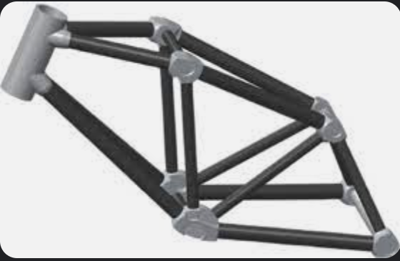
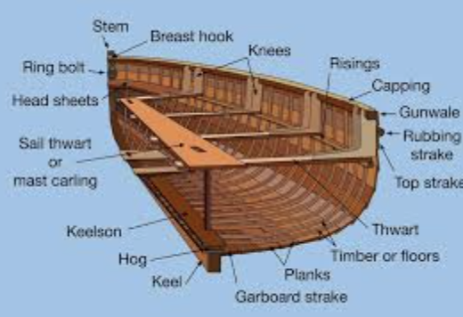
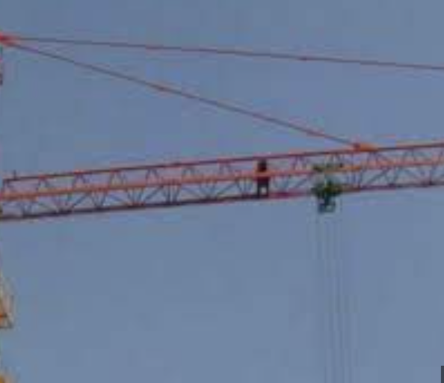
Alcuni esempi di strutture
Telaio (frame)
Guscio (shell)
Travatura reticolare (truss)

Slide 3
Modalita` di esame
Modalita` di esame:
Prova scritta (Suff/Non suff)
Quiz teoria (0-30)
Prova orale
E` esonerato dalla prova orale chi sostiene l’esame nella prima sessione successiva alla fine del corso che ha seguito.
Per poter sostenere l’esame e` necessario aver caricato sulla piattaforma moodle le esercitazioni entro la fine del 7o giorno antecedente il giorno della prova scritta.
Chi porta all’esame le esercitazioni di un anno precedente deve sostenere la prova orale.
Di norma gli esami orali iniziano il giorno immediatamente successivo allo scritto.
Dopo la prova

Slide 4
Ricevimento studenti
Venerdi

Slide 5
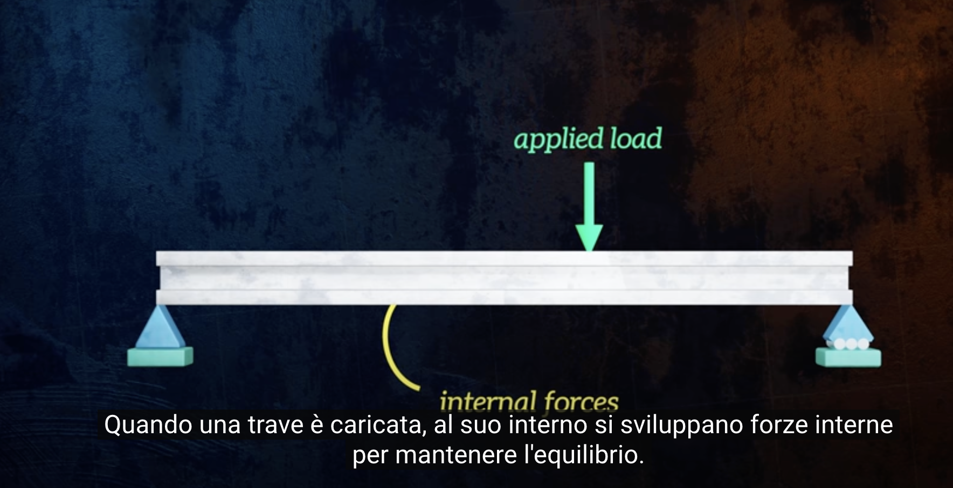

Slide 6
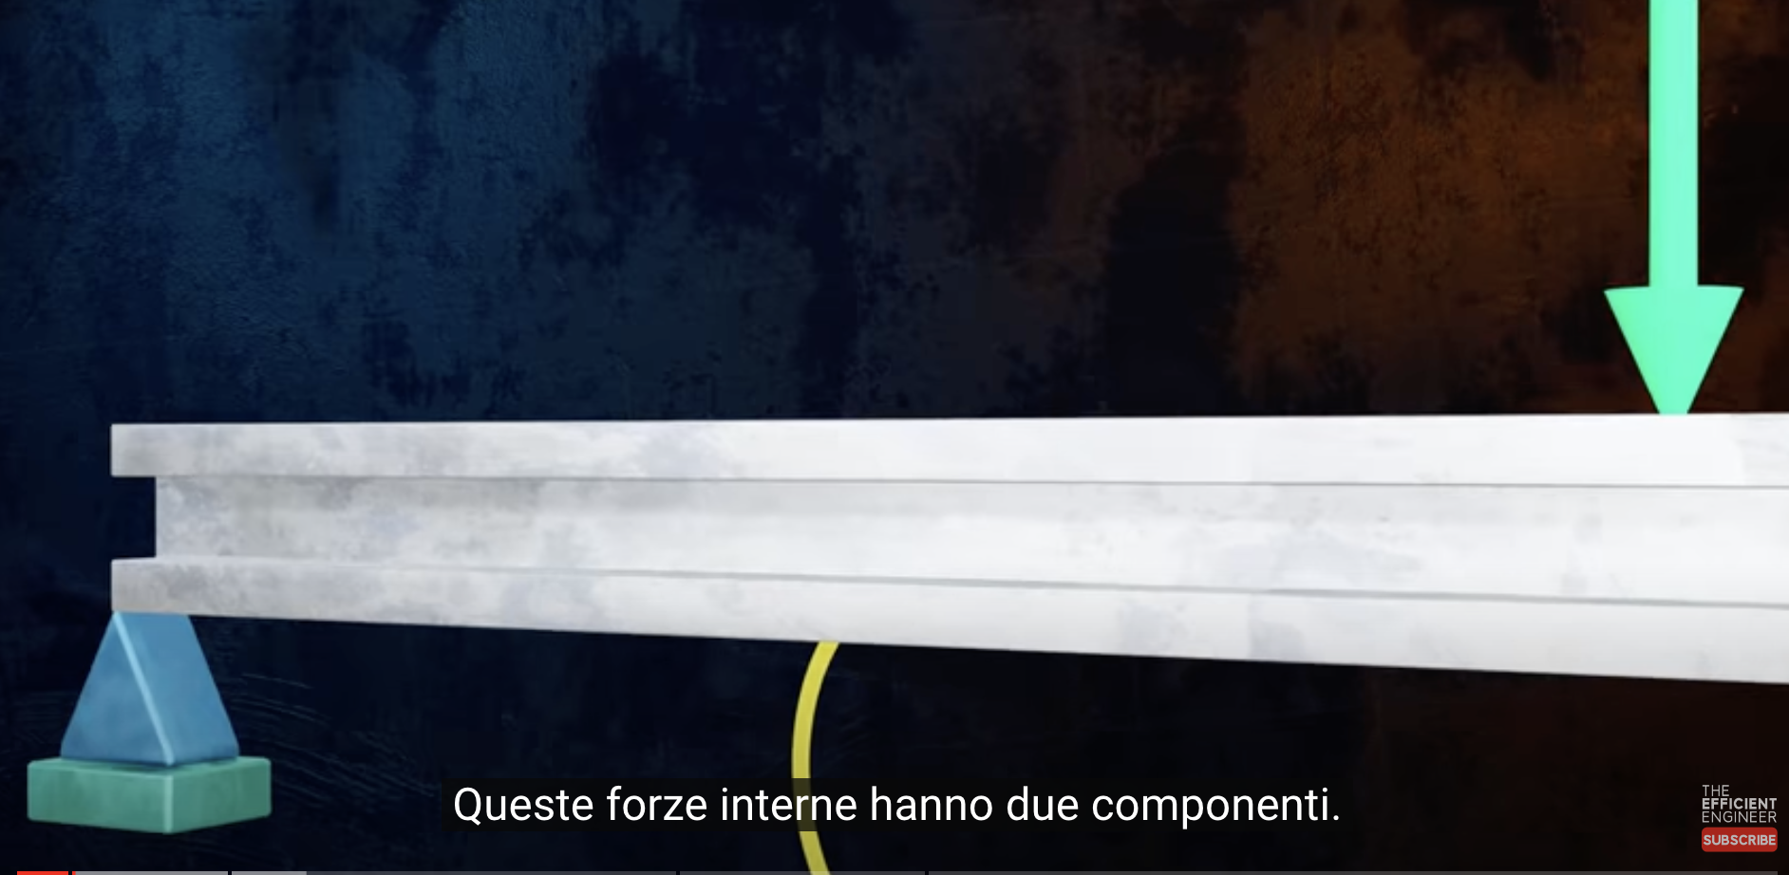

Slide 7
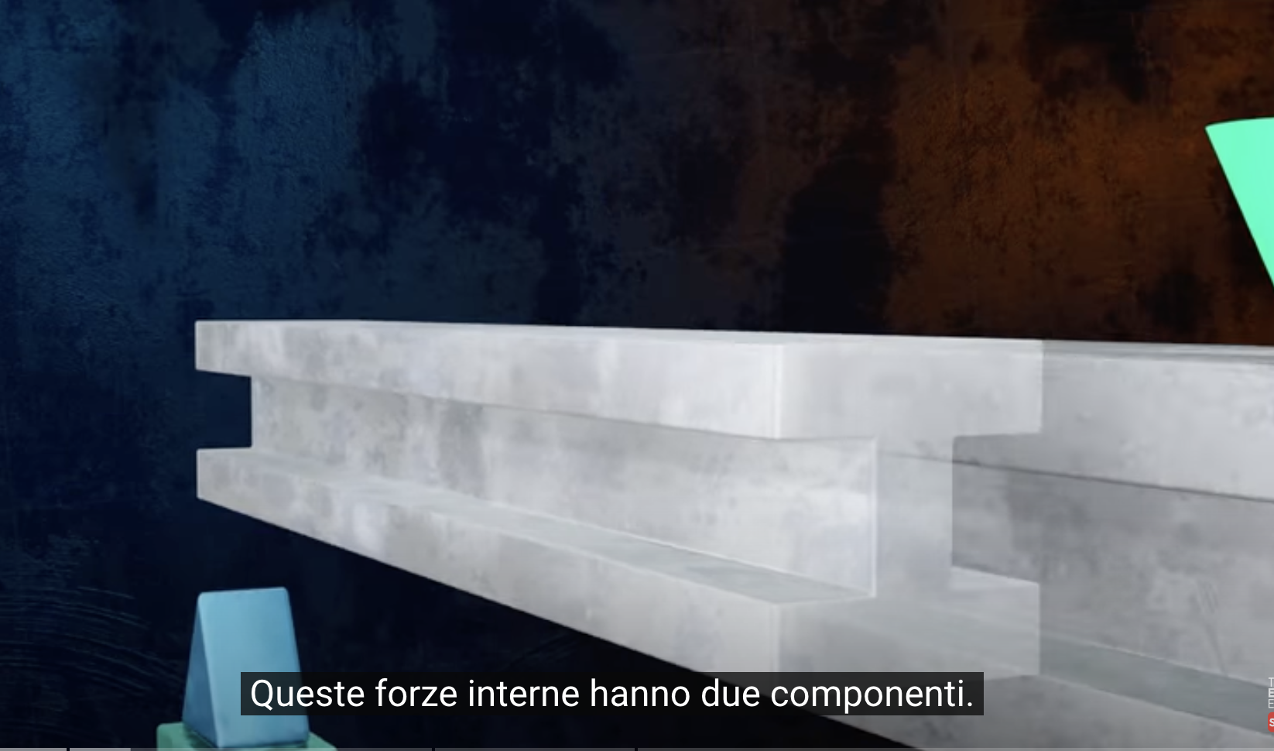

Slide 8
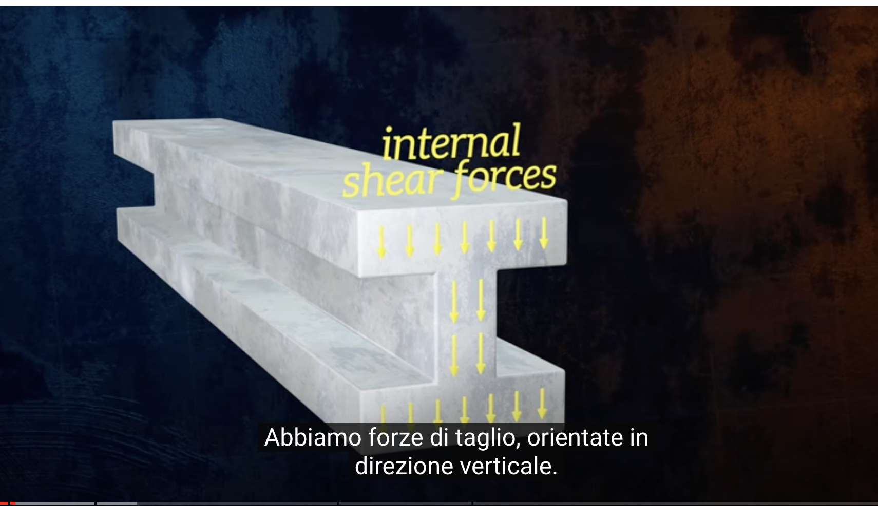

Slide 9
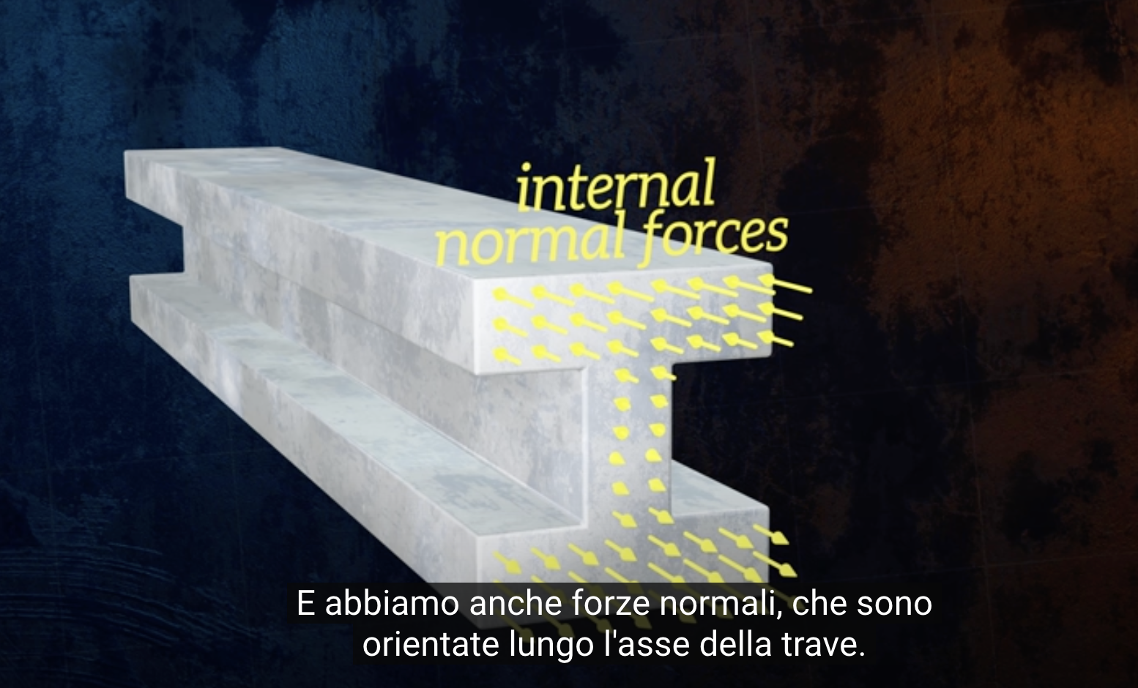

Slide 10
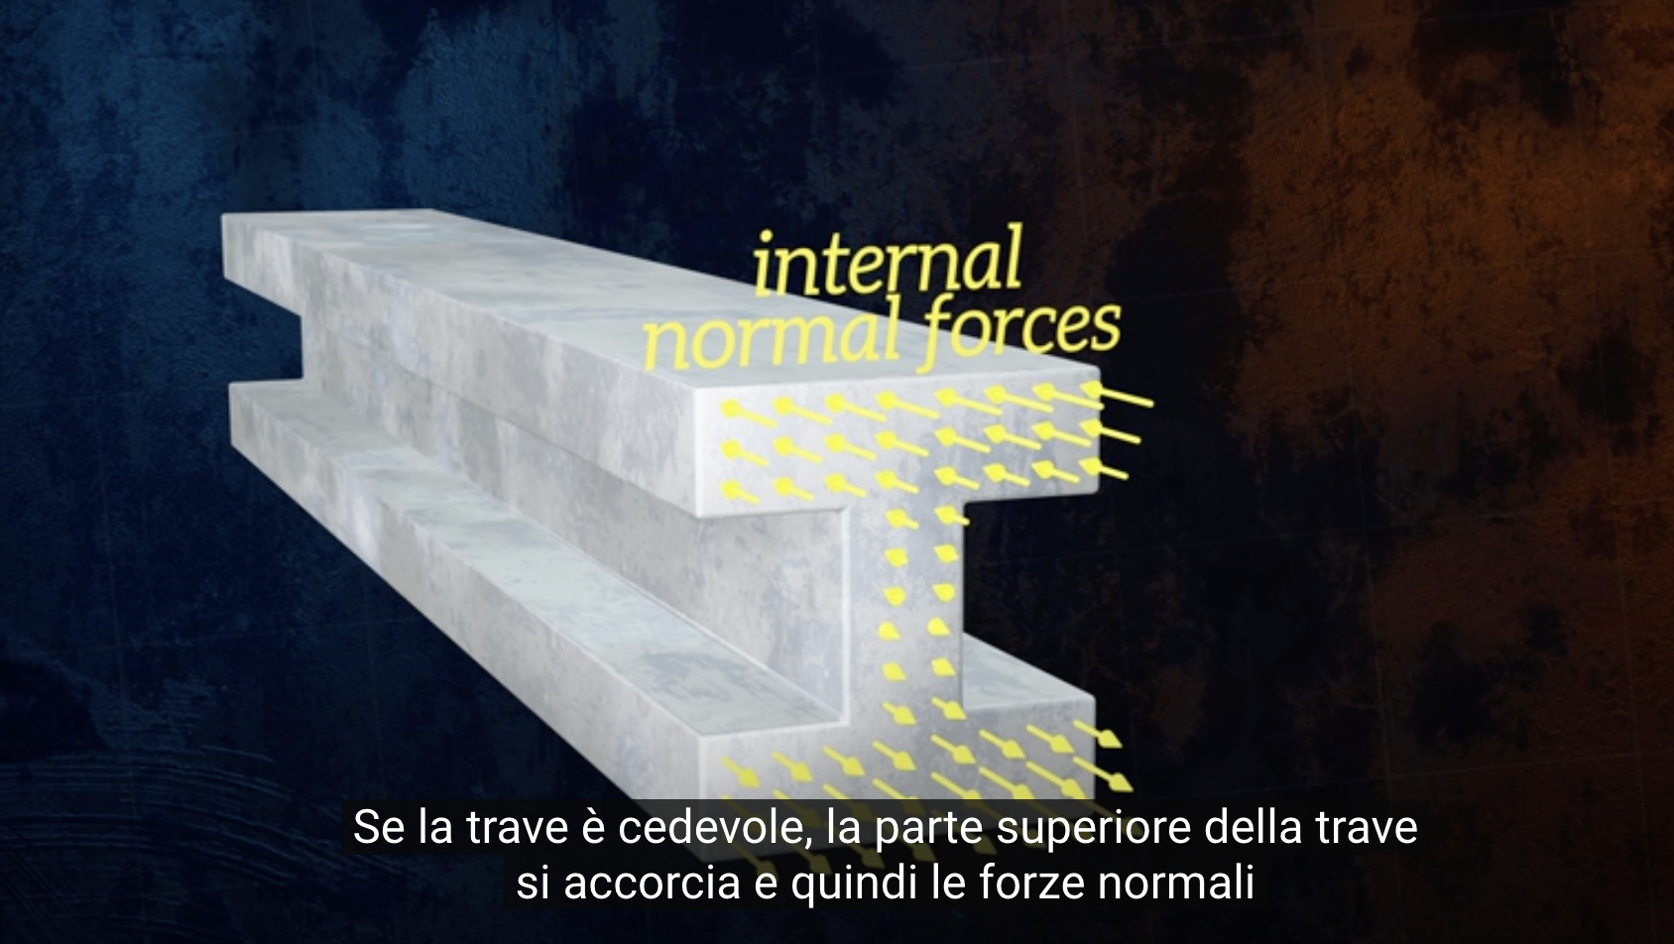

Slide 11
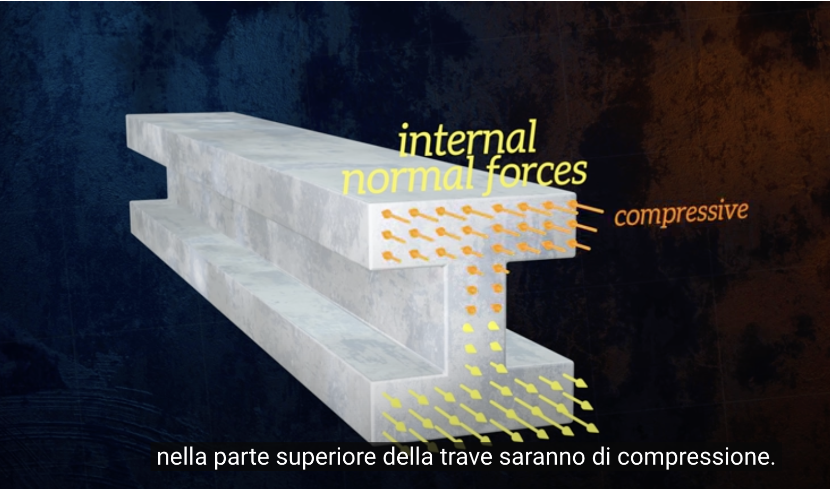

Slide 12
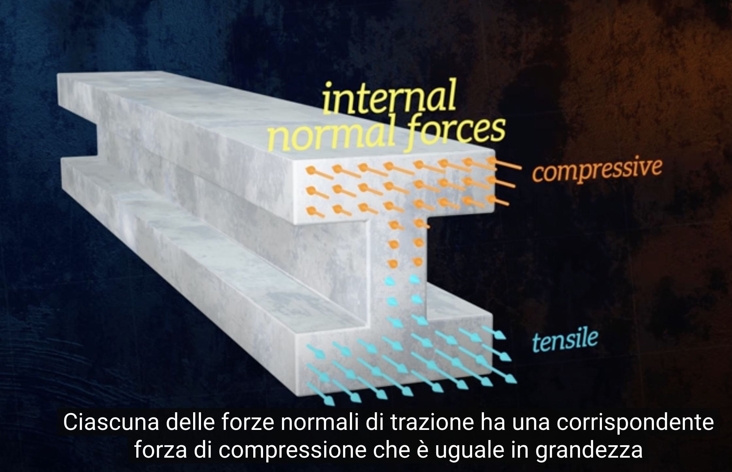

Slide 13
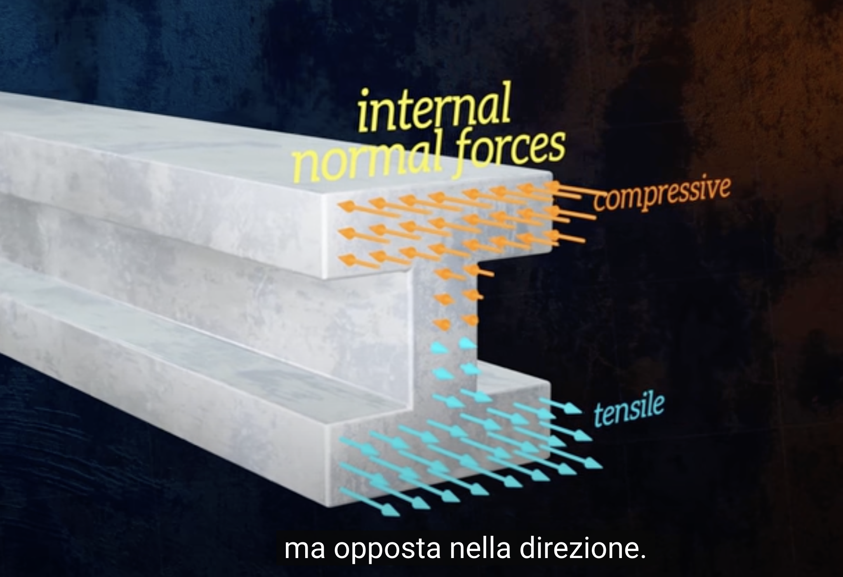

Slide 14
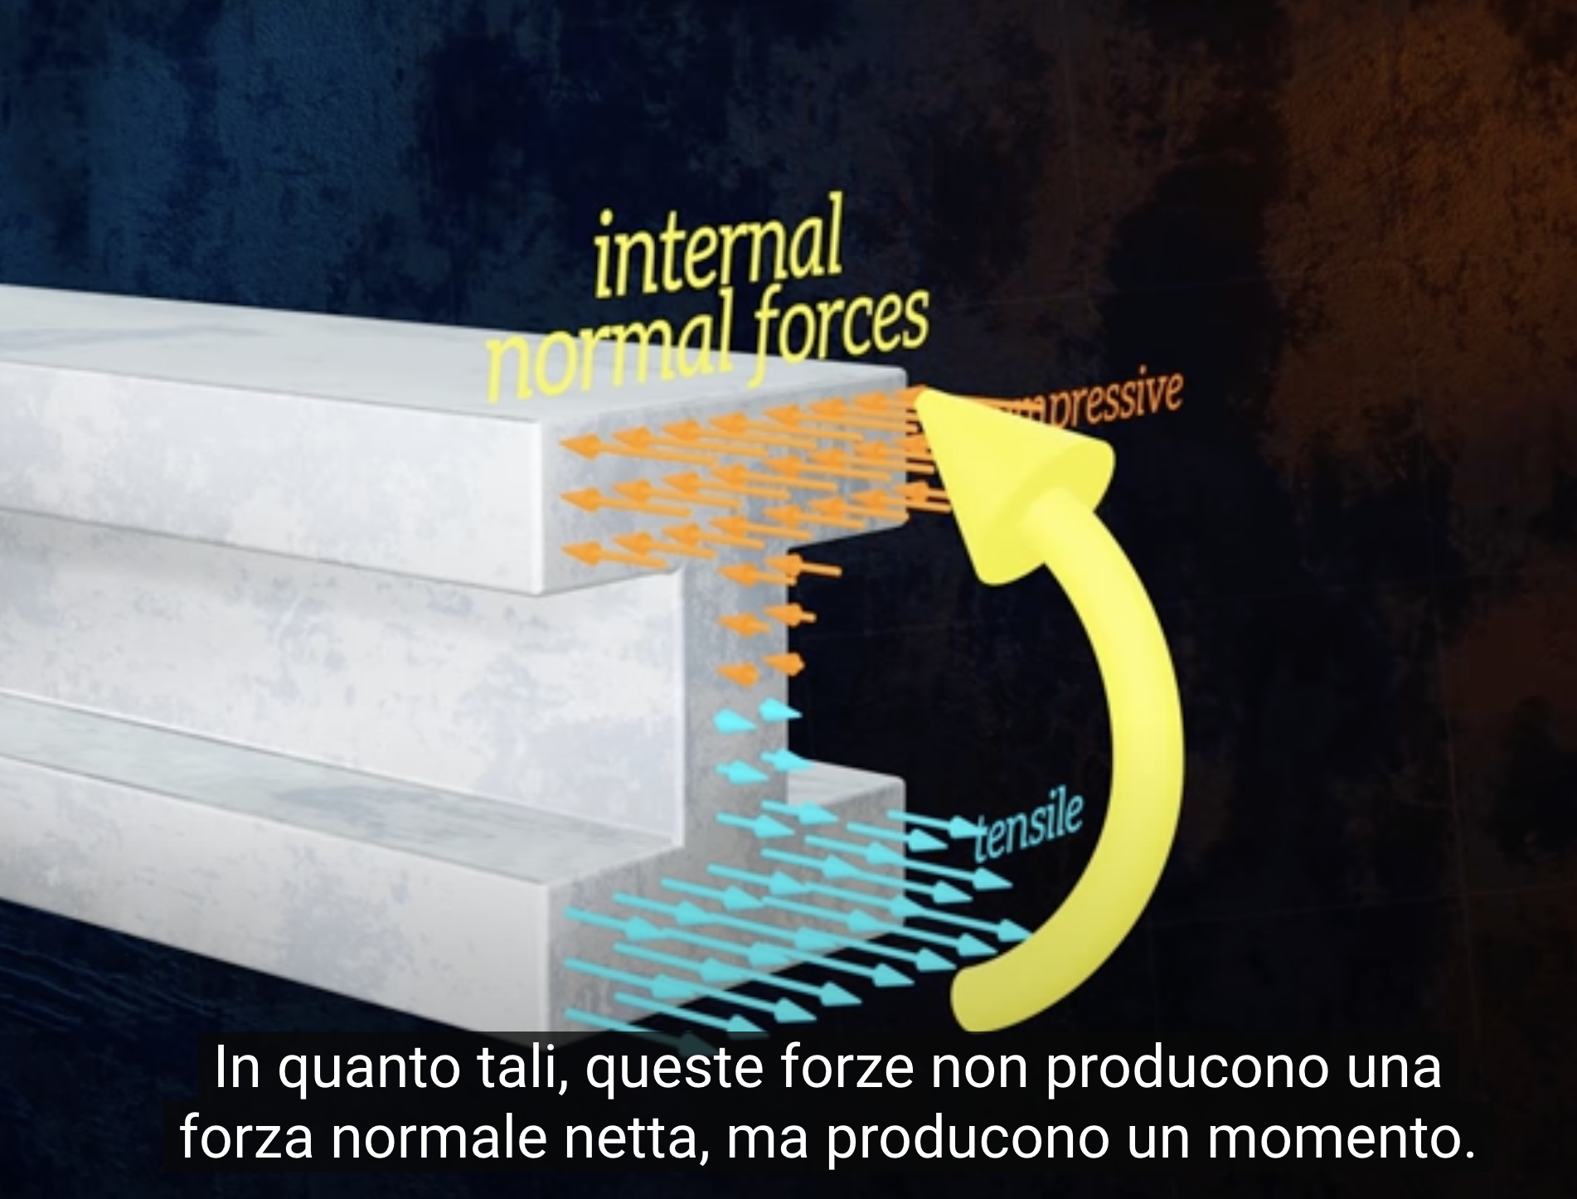

Slide 15
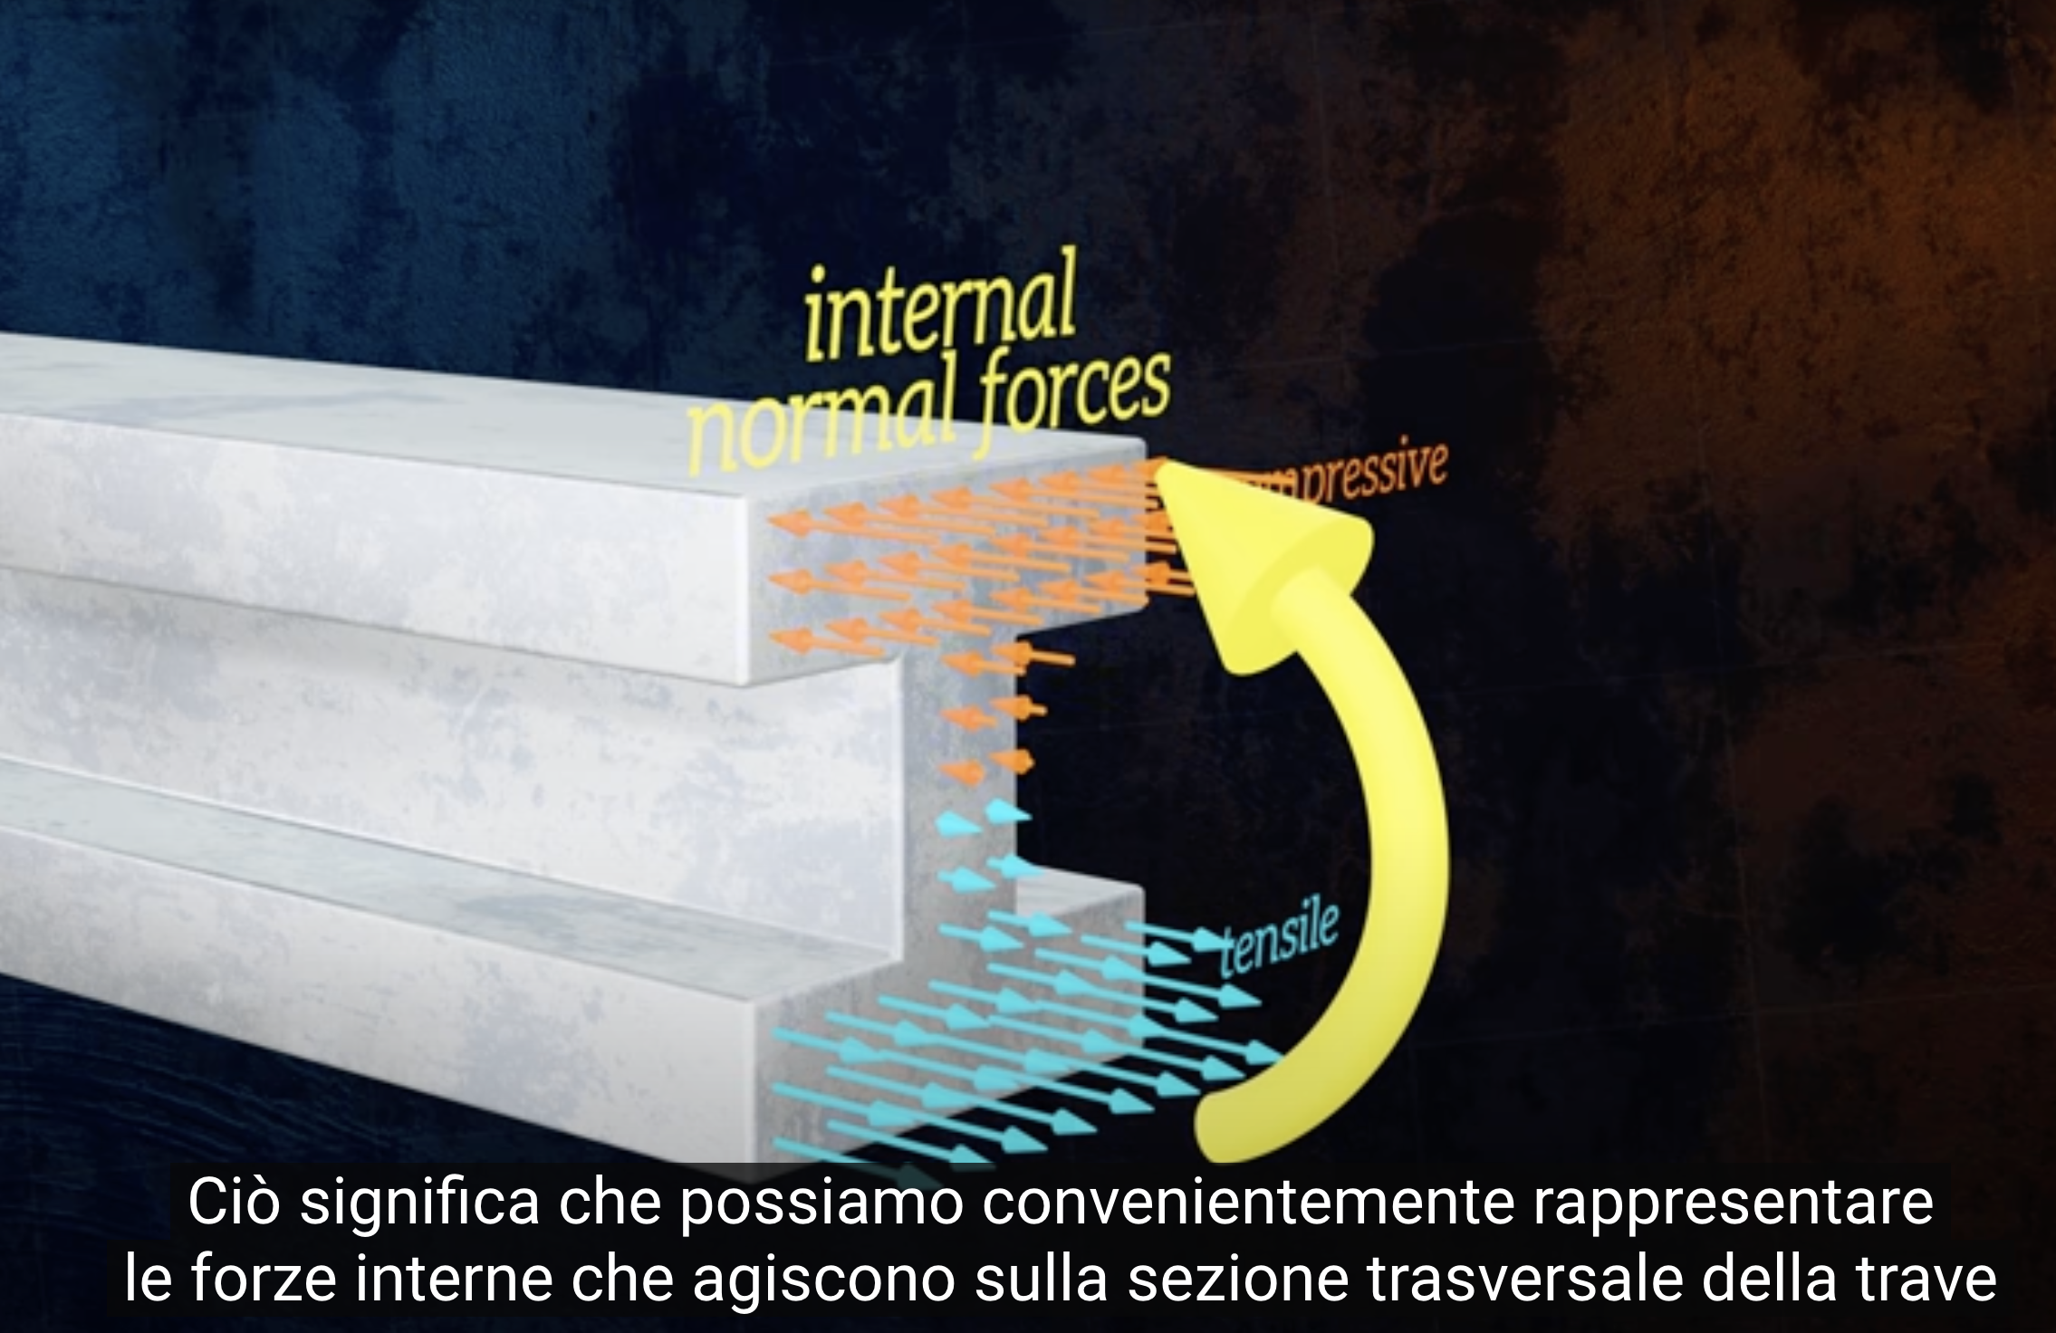

Slide 16
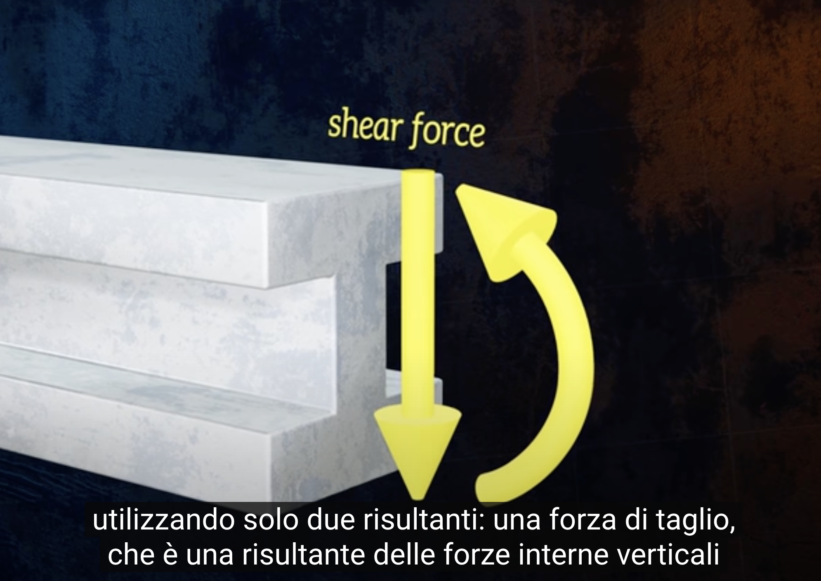

Slide 17
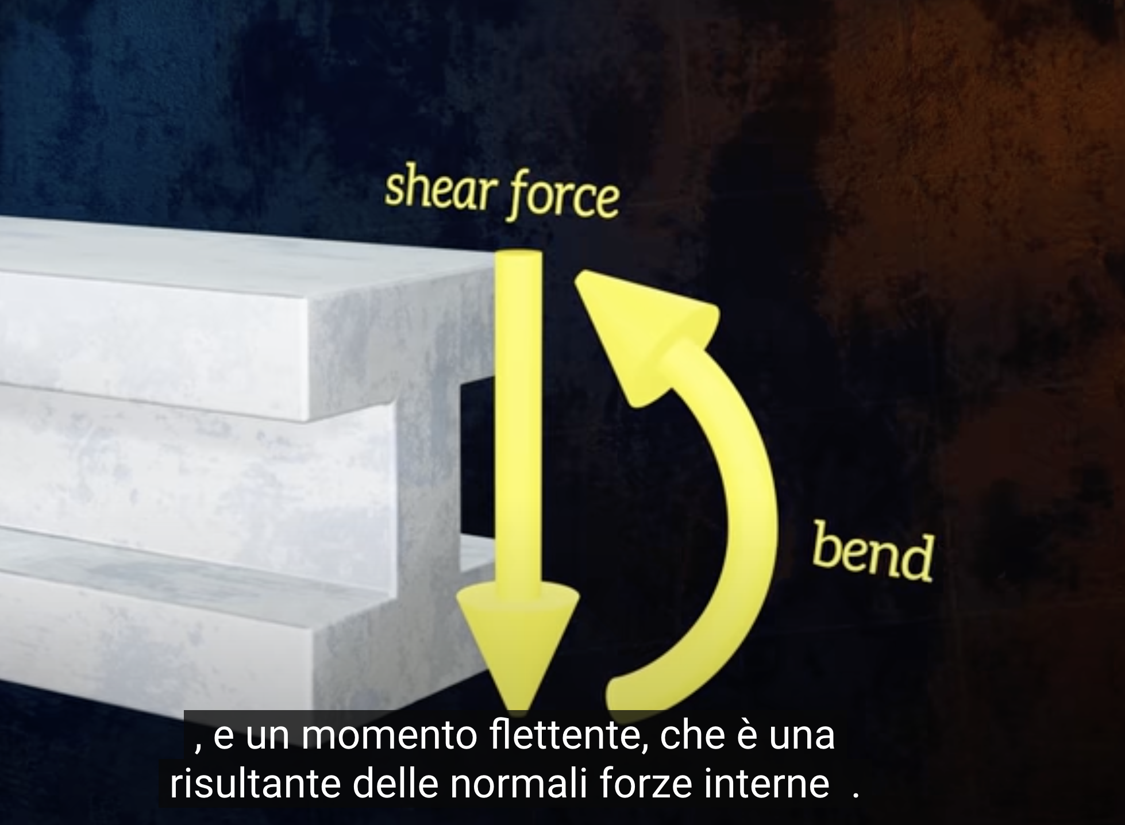

Slide 18
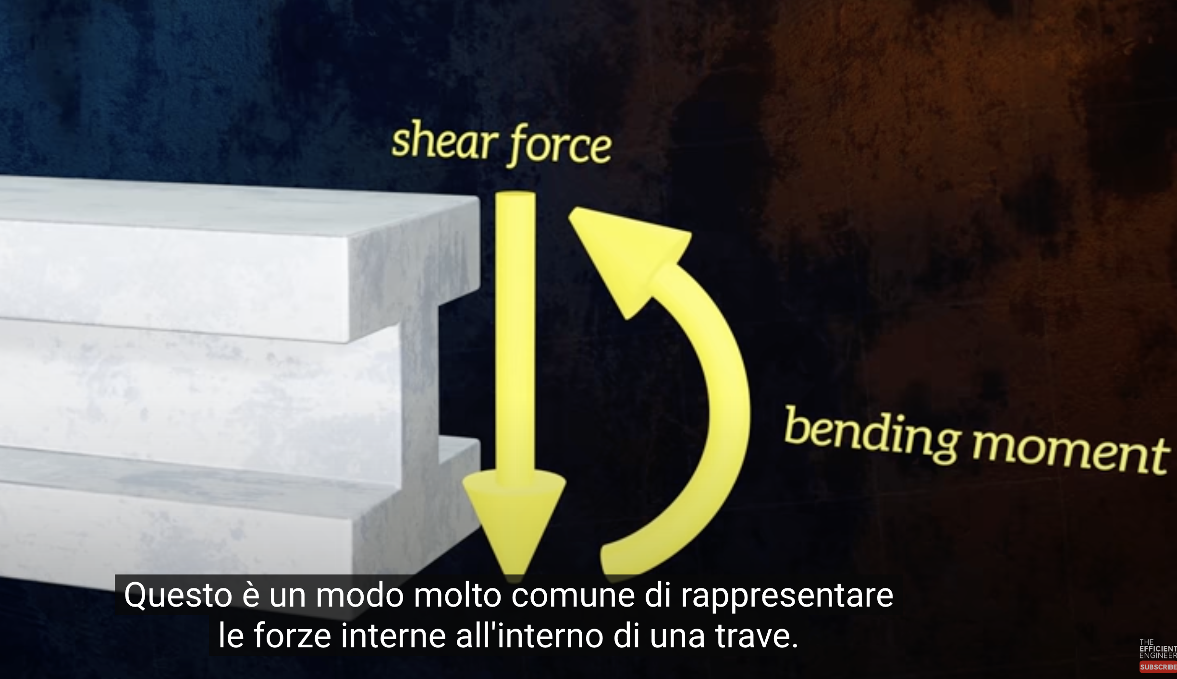

Slide 19
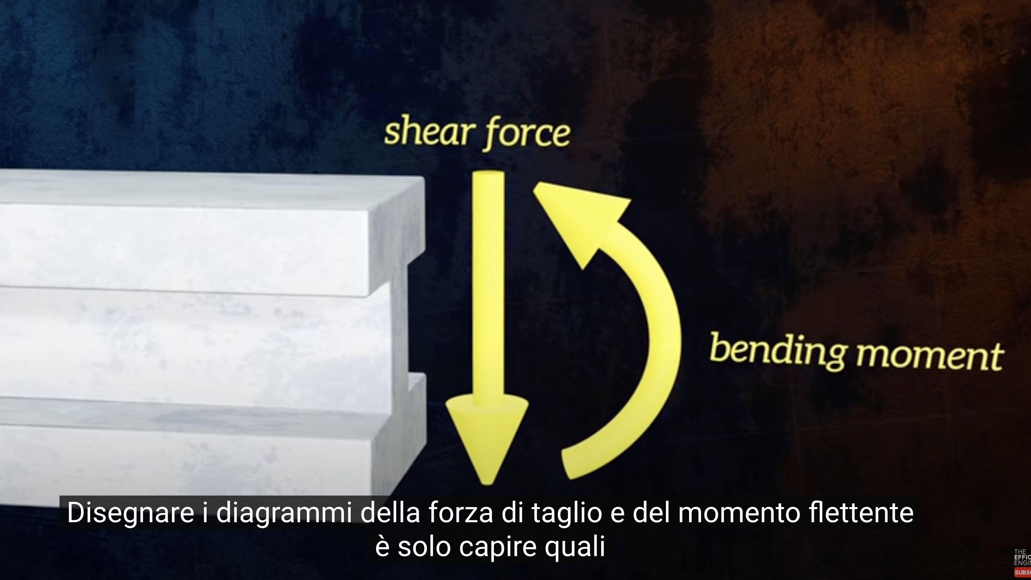

Slide 20
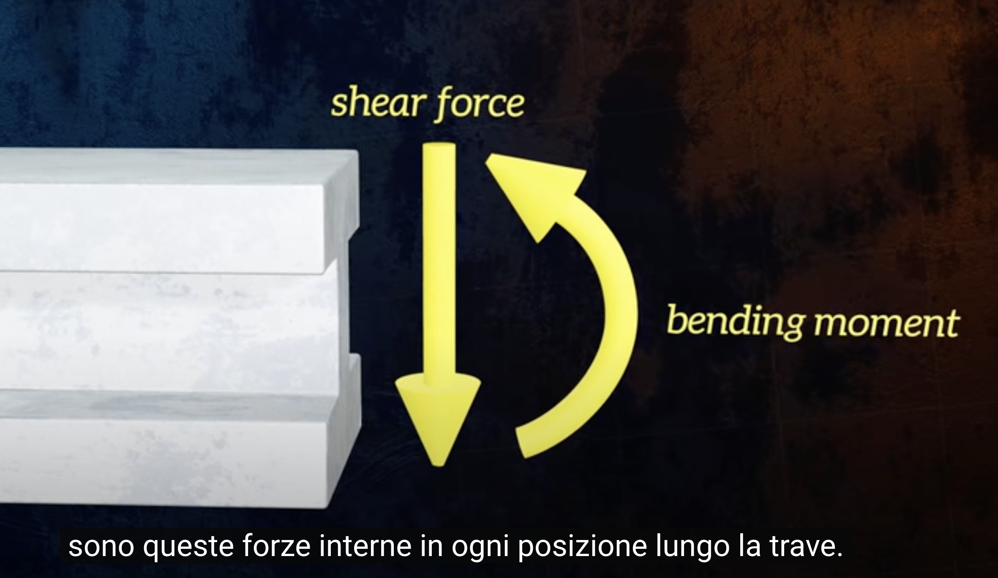

Slide 21
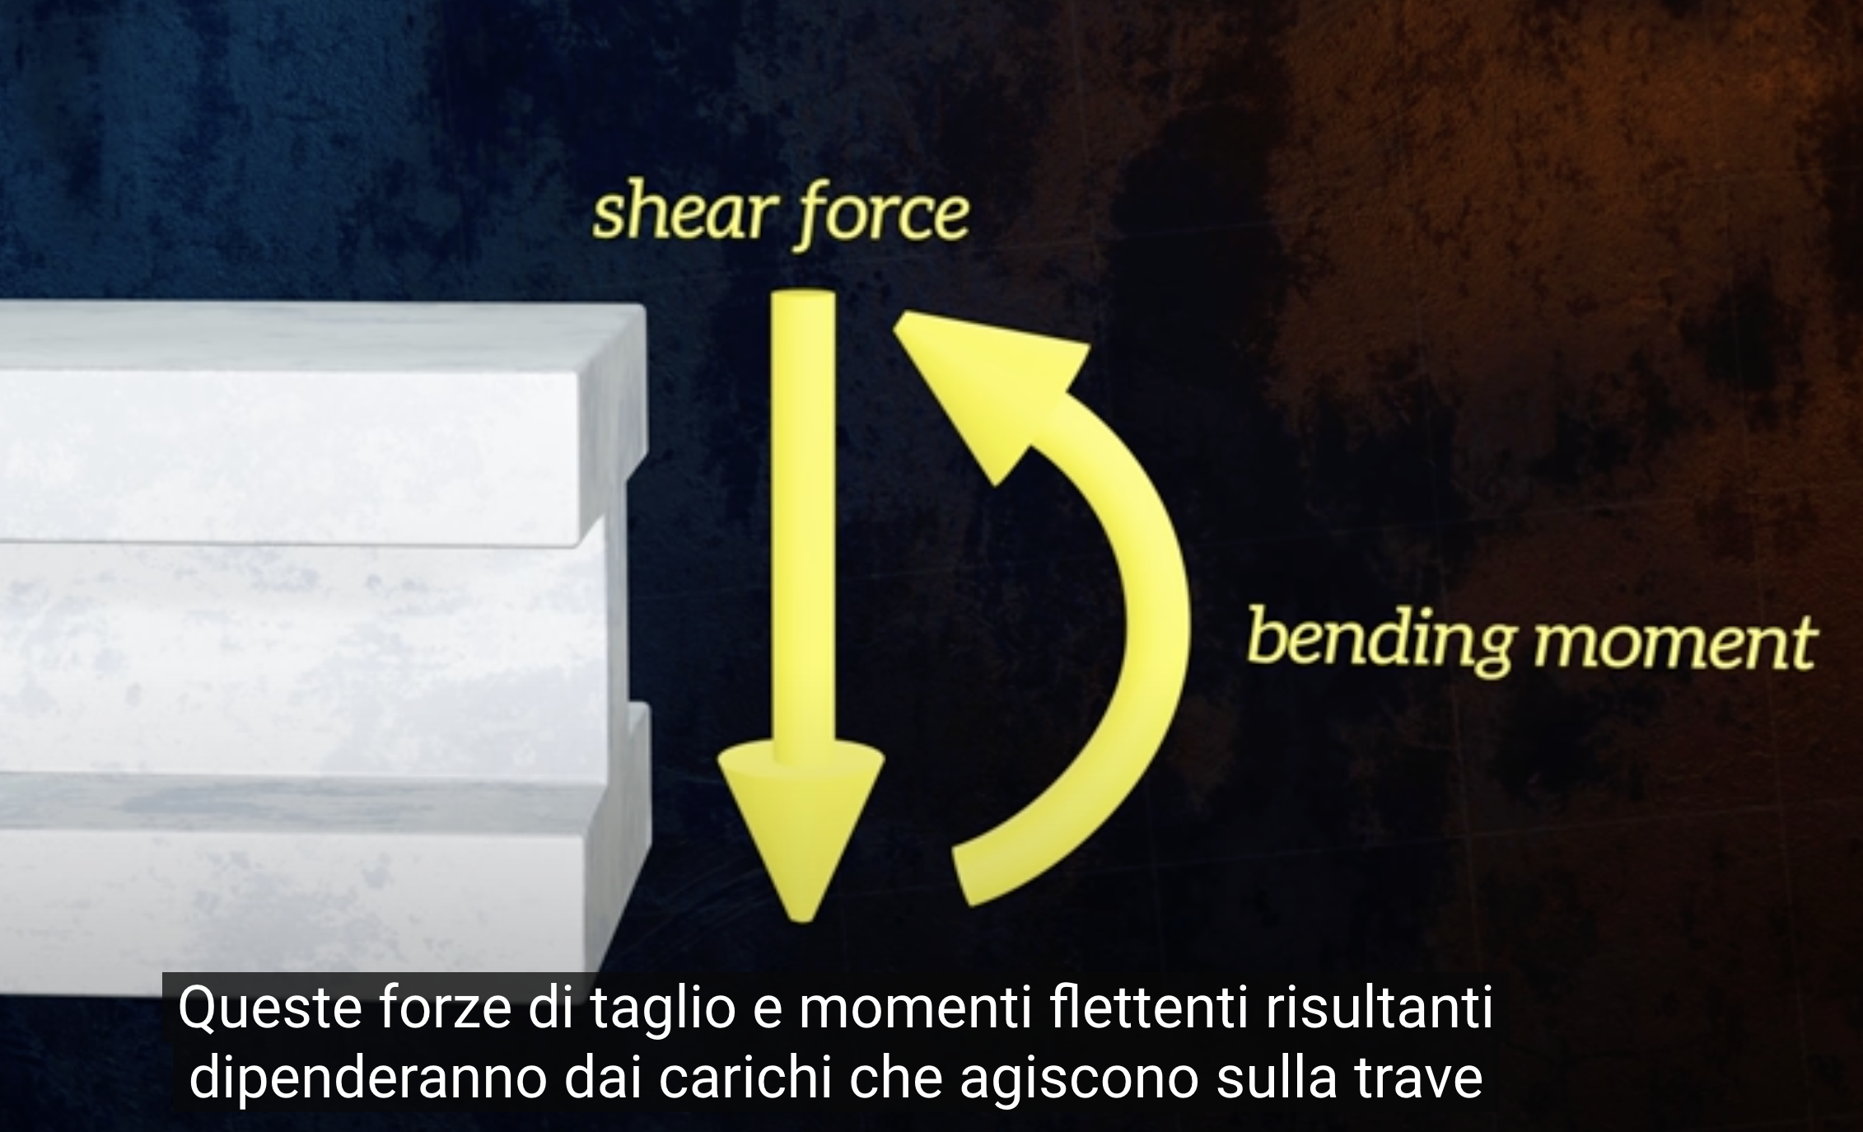

Slide 22
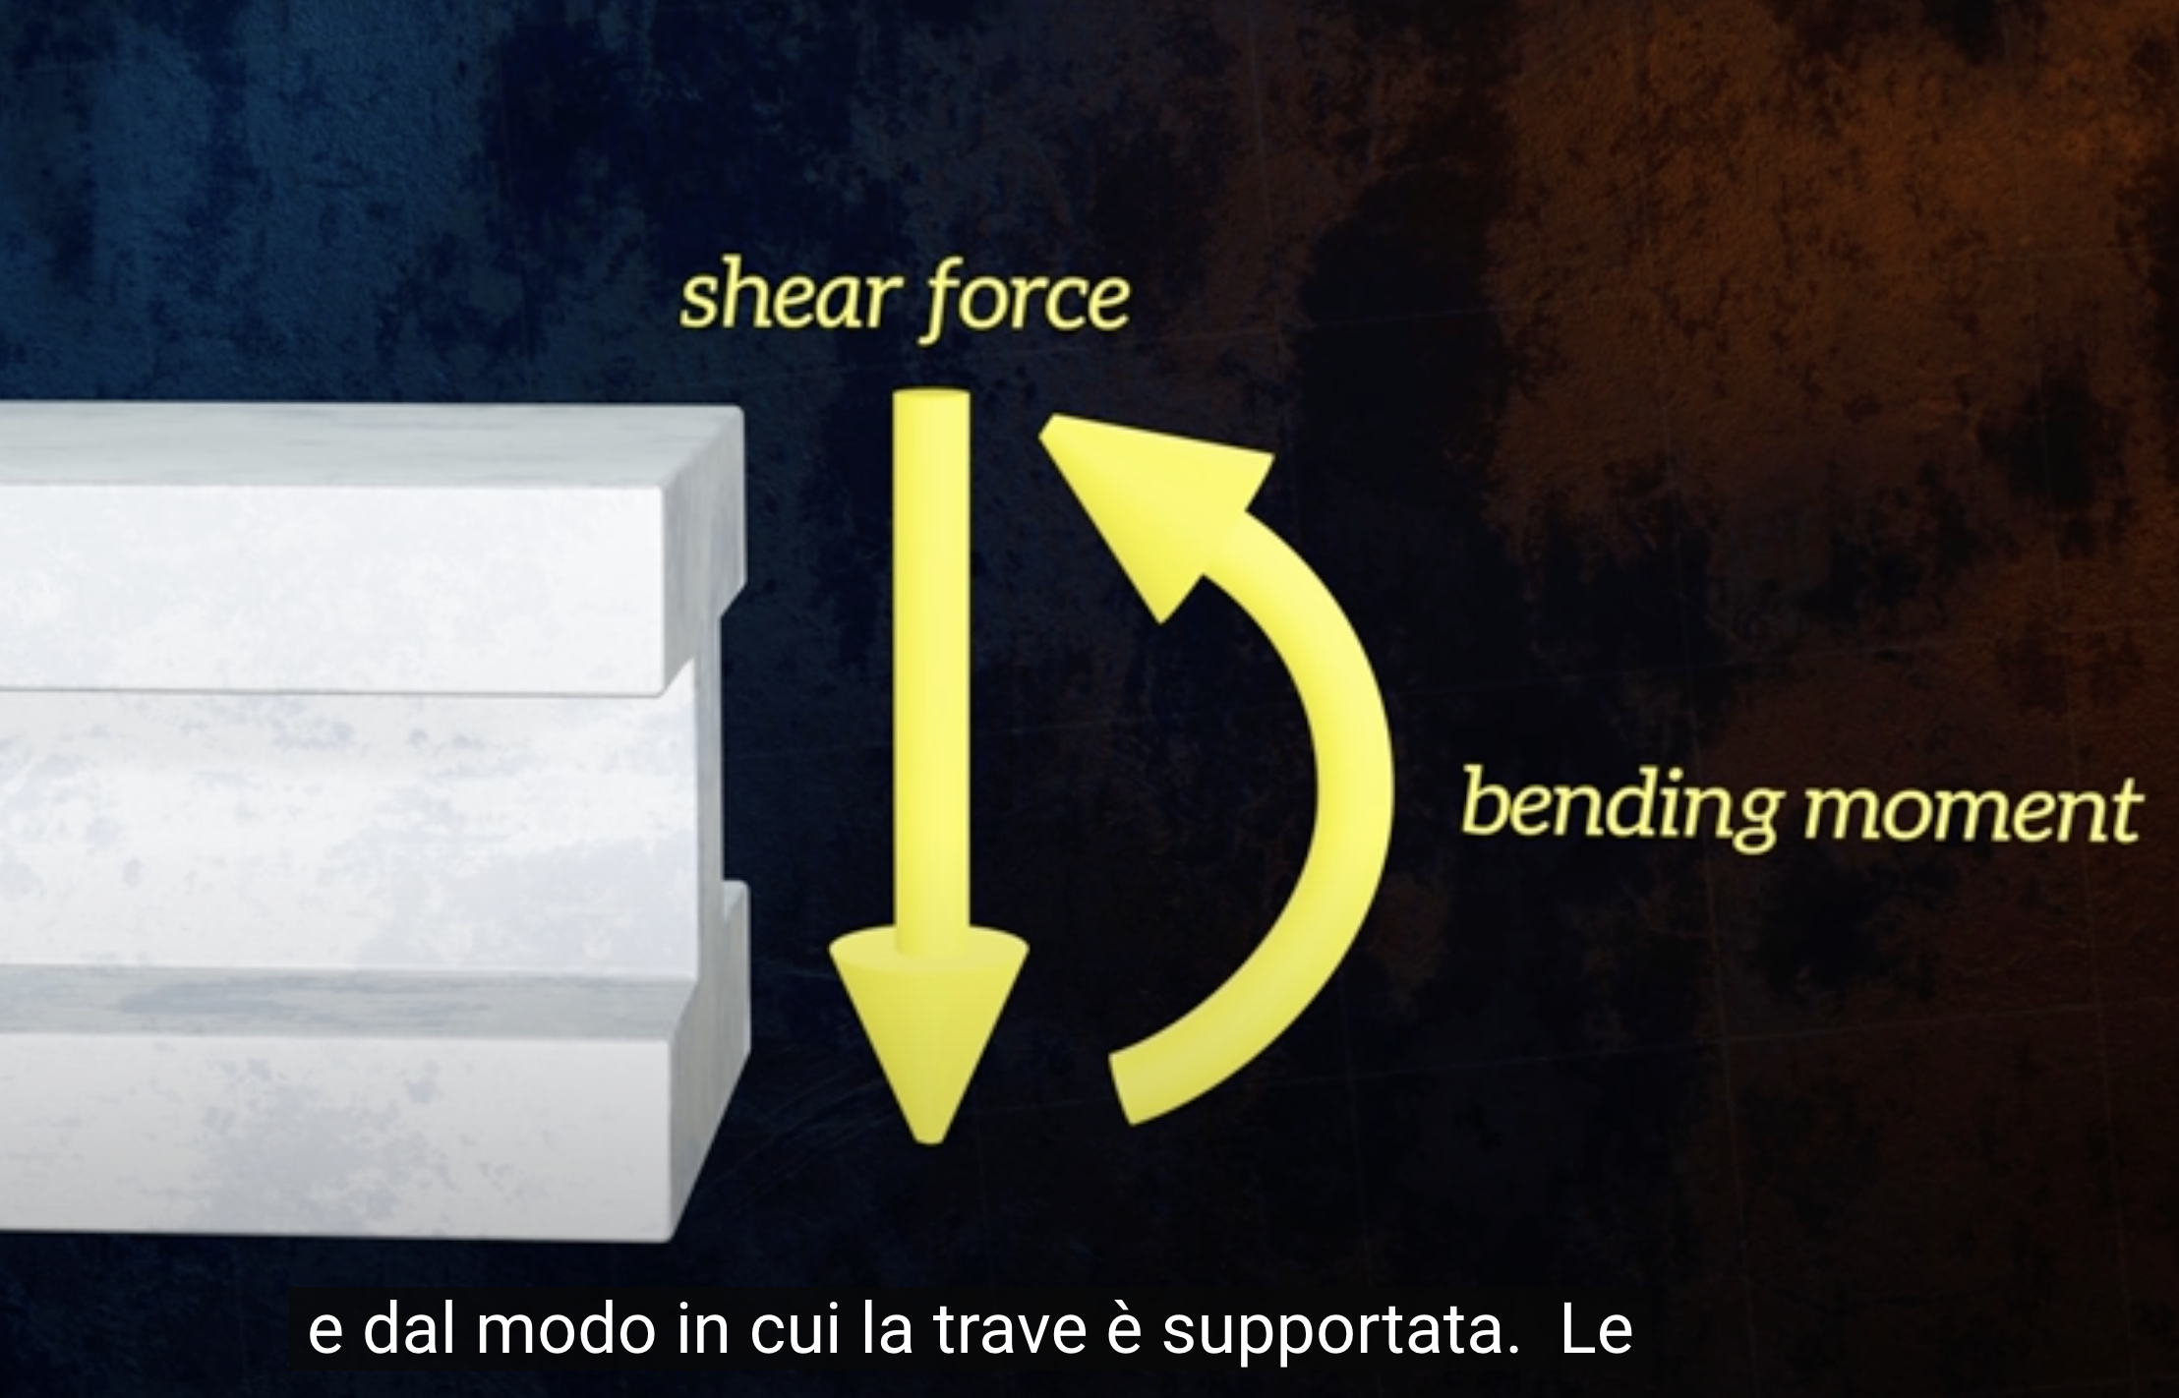

Slide 23
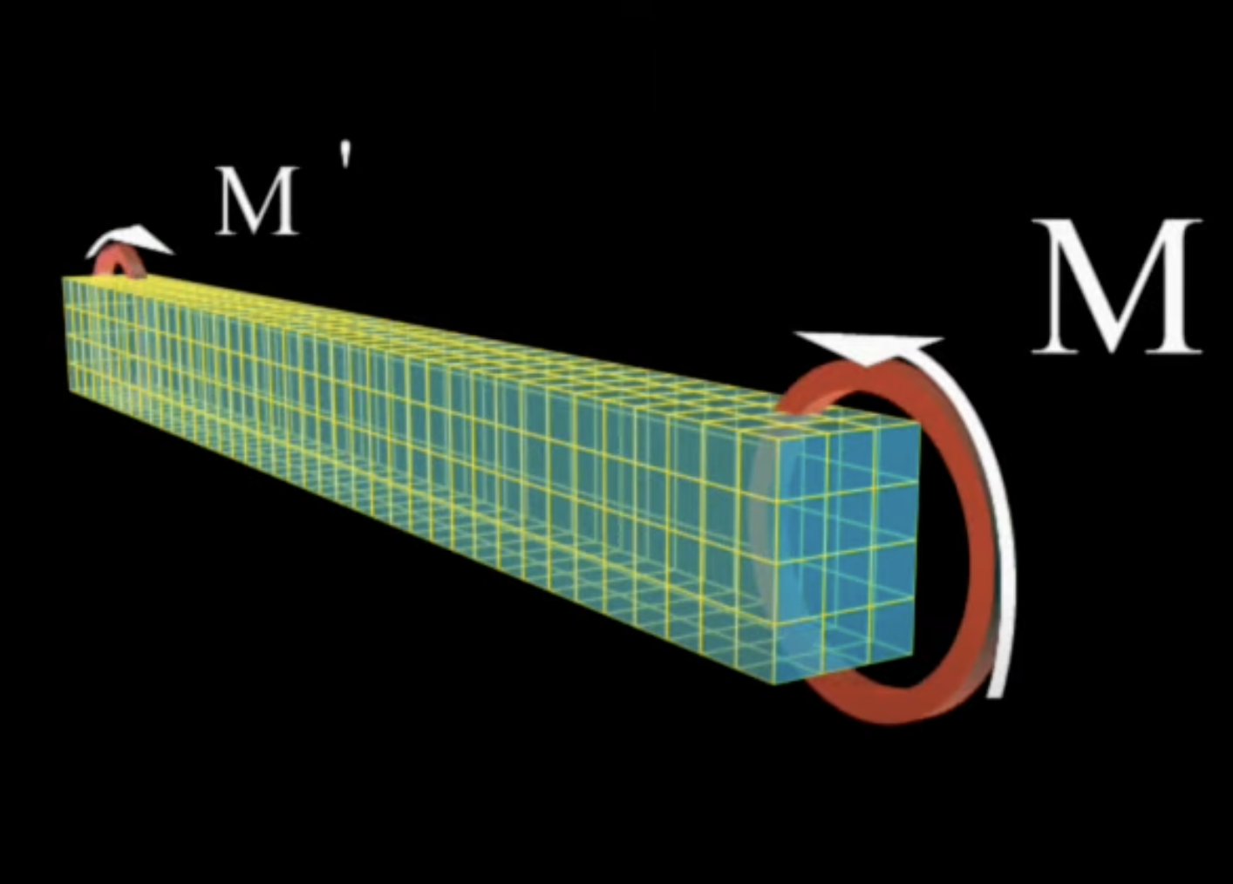
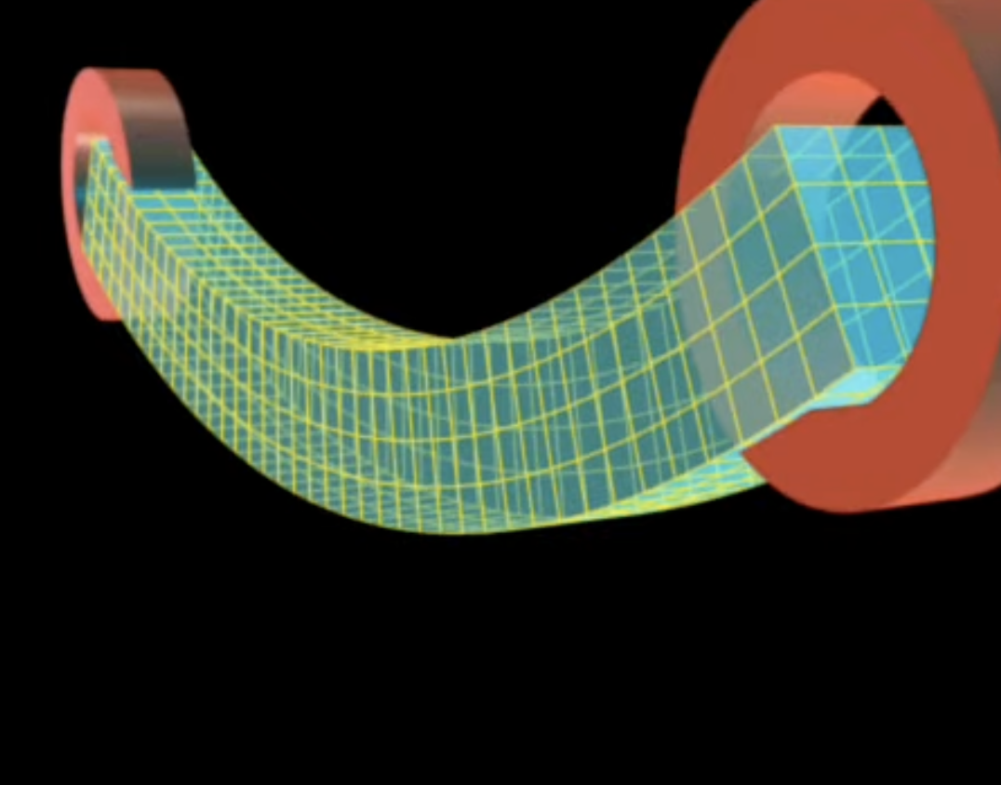
Deformazioni
Oltre a generare sforzi, I carichi inducono delle deformazioni. Nel caso in cui I carichi siano due coppie opposte applicate alle estremita’, la trave si inflette e il suo asse si dispone su un arco di circonferenza. Il raggio di curvatura di questo arco sara’ tanto piu’ piccolo quanto piu’ grande e’ M.

Slide 24
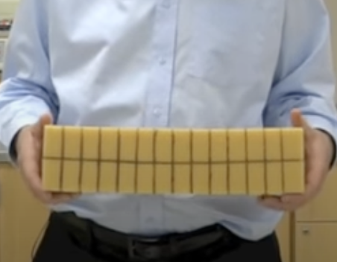
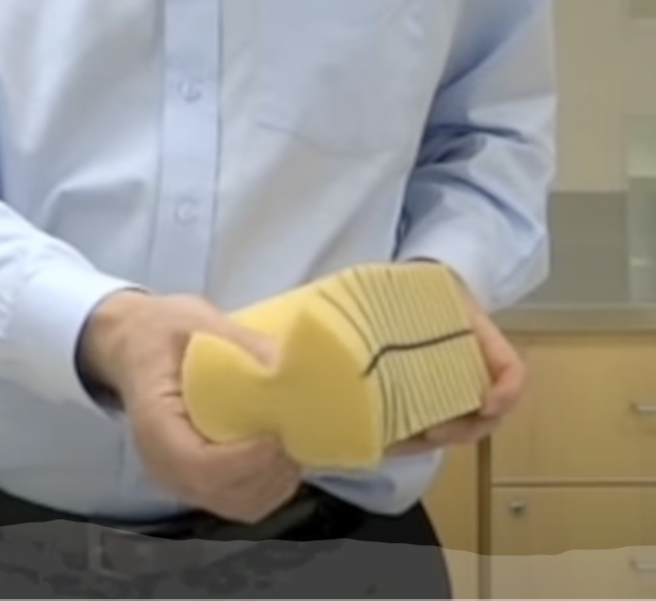
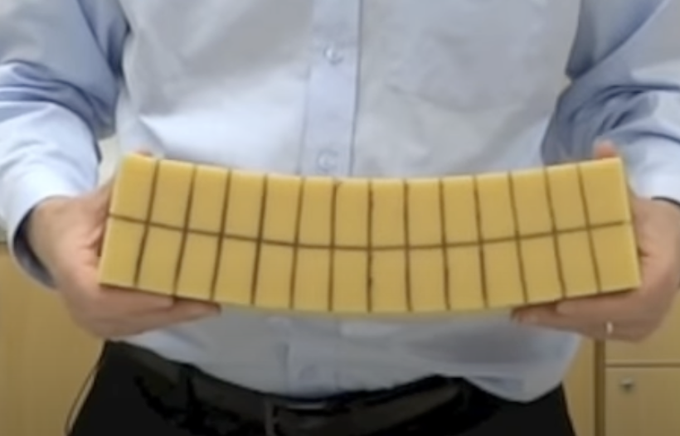
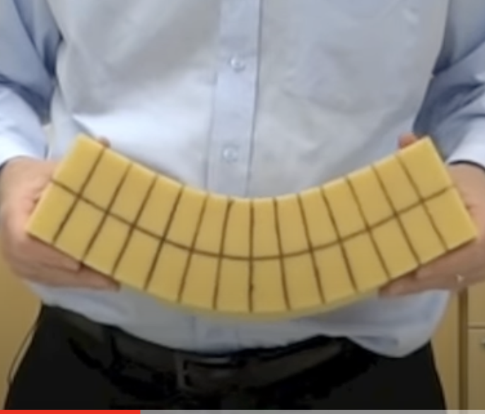
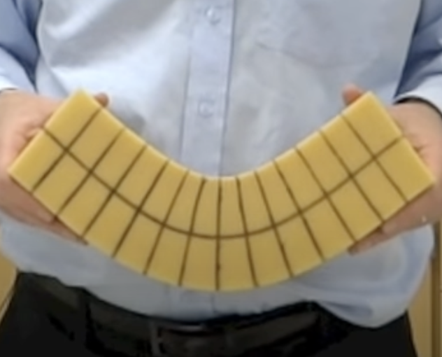

Slide 25
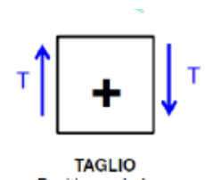
Caratteristiche della sollecitazione
La forza di taglio e il momento flettente sono dette “caratteristiche della sollecitazione”.
Nella letteratura tecnica italiana, la forza di taglio e’ convenzionalmente indicata con T. Nella letteratura anglosassone e` indicata con la lettera V. Una forza di taglio e` considerata positiva se tende a far ruotare in senso orario la porzione di trave alla quale e’ applicata.

Slide 26
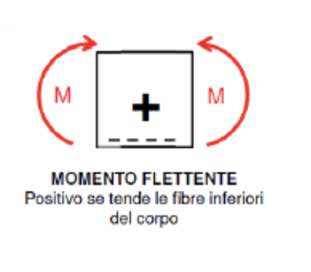
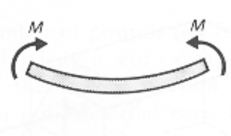
Convenzioni sui segni del momento flettente
Per assegnare un segno al momento flettente, si immagina di applicare l’azione interna agli estremi di un tratto elementare di trave. Il momento e` considerato positivo se la curva sulla quale si dispone l’asse del tratto di trave ha la concavita’ rivolta verso l’alto o se, equivalentemente, le fibre tese sono quelle inferiori.

Slide 27
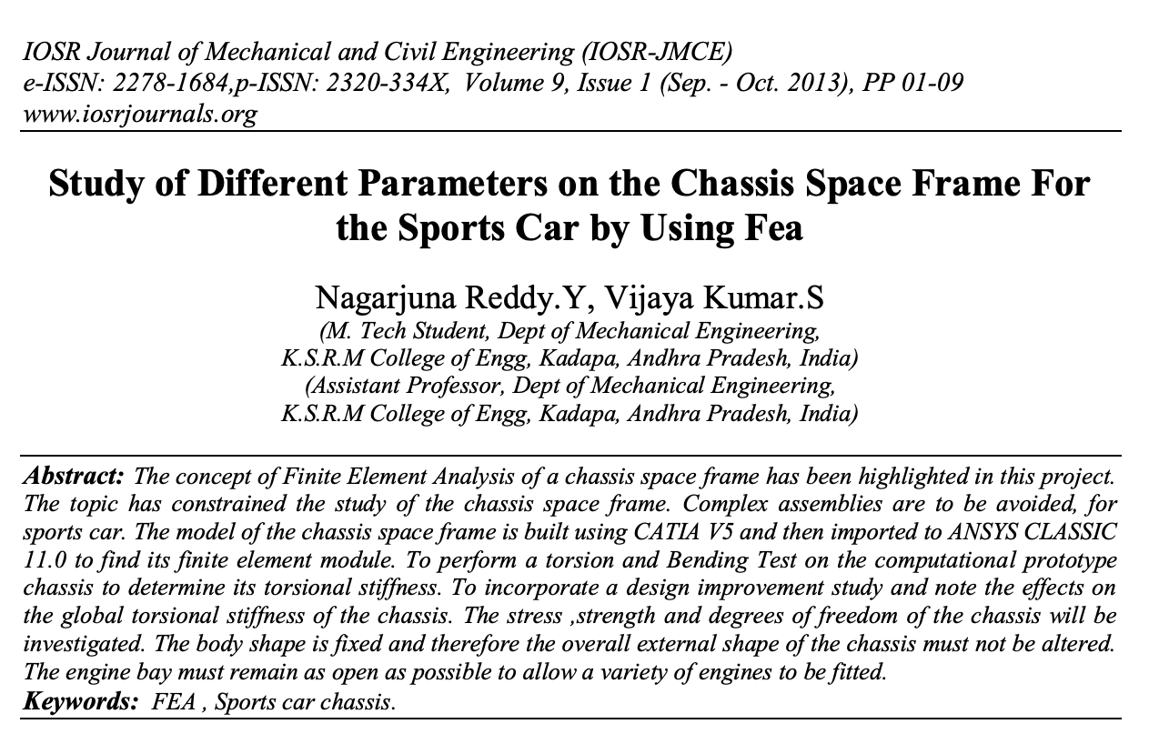
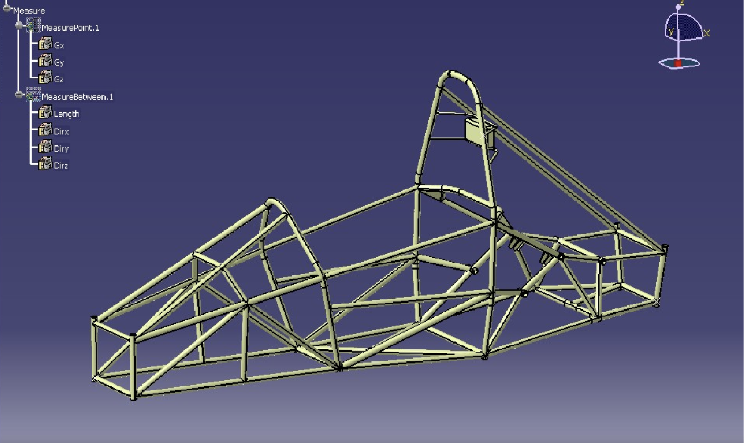
Esempio tratto dalla letteratura tecnica: Analisi del telaio di un’automobile da competizione
http://www.iosrjournals.org/iosr-jmce/papers/vol9-issue1/A0910109.pdf?id=7319

Slide 28
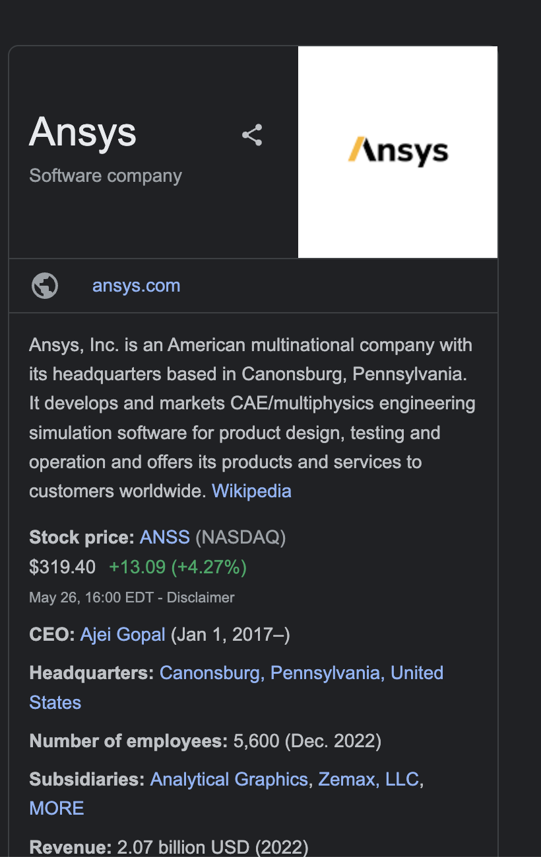

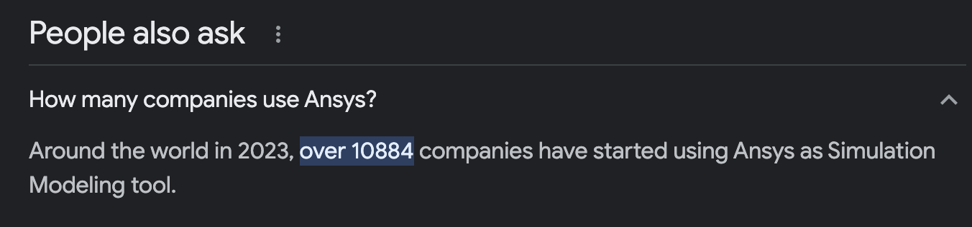
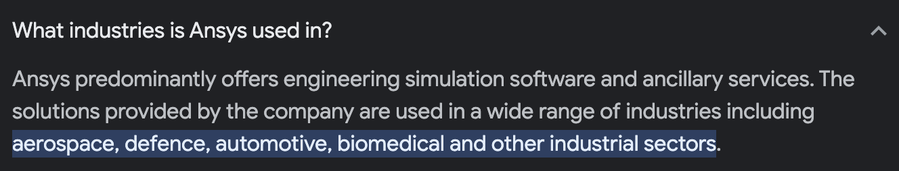
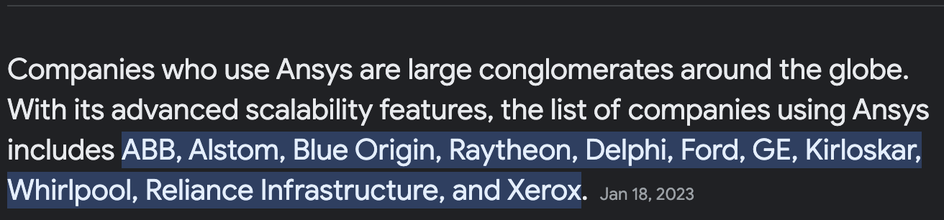

Slide 29


Slide 30
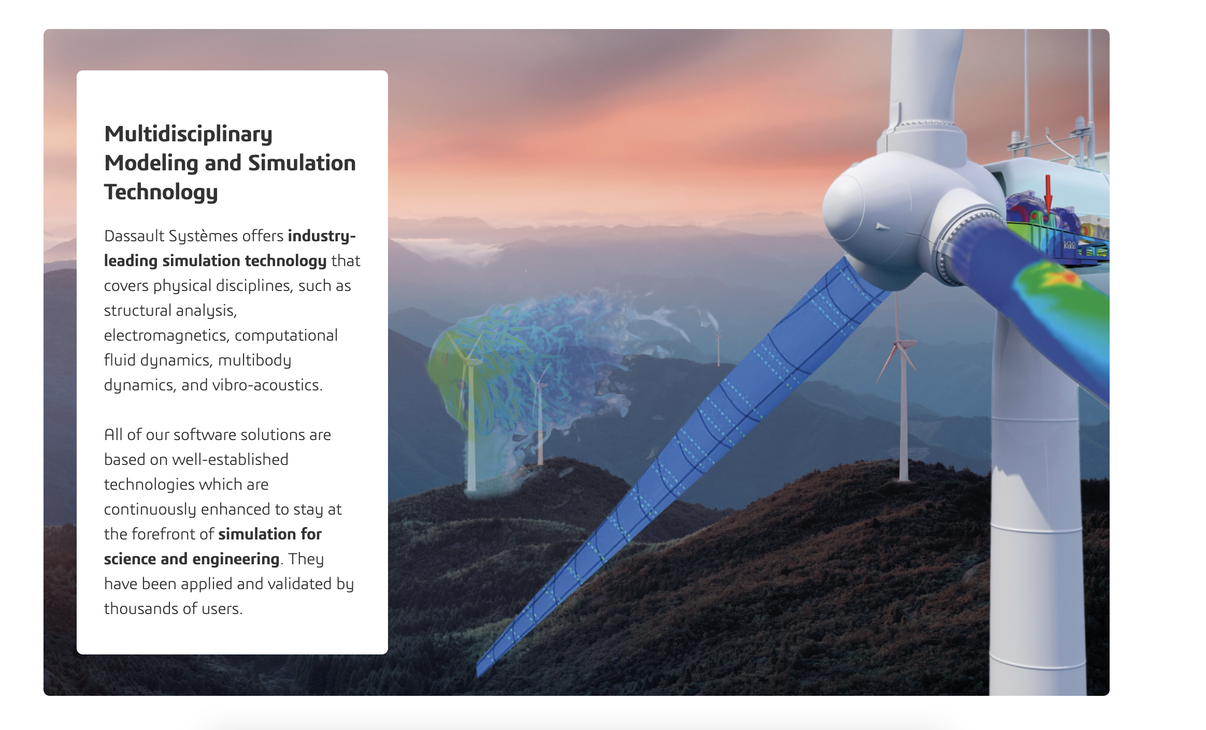

Slide 31
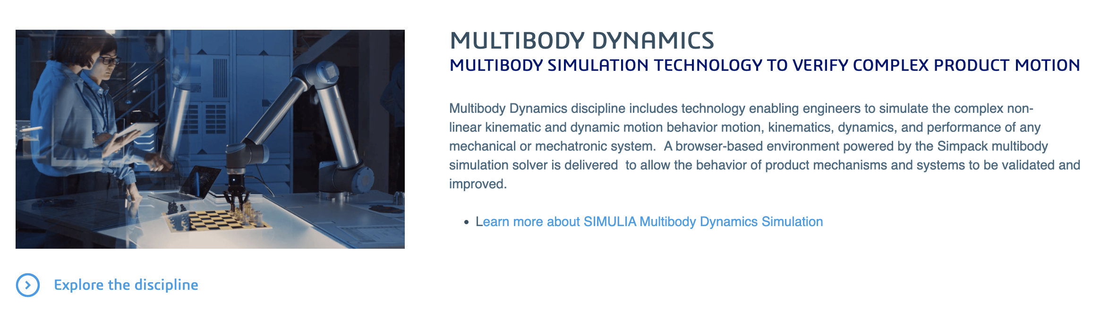
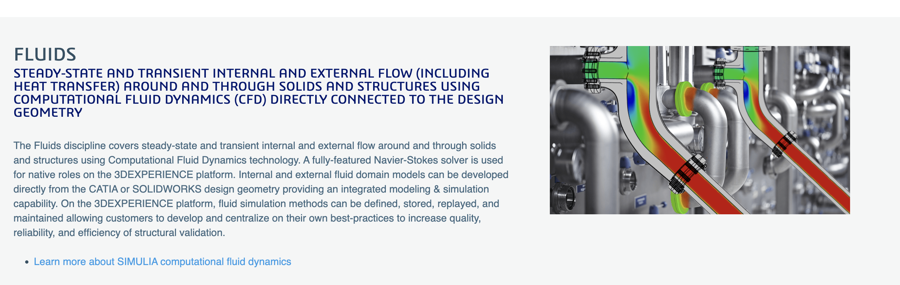
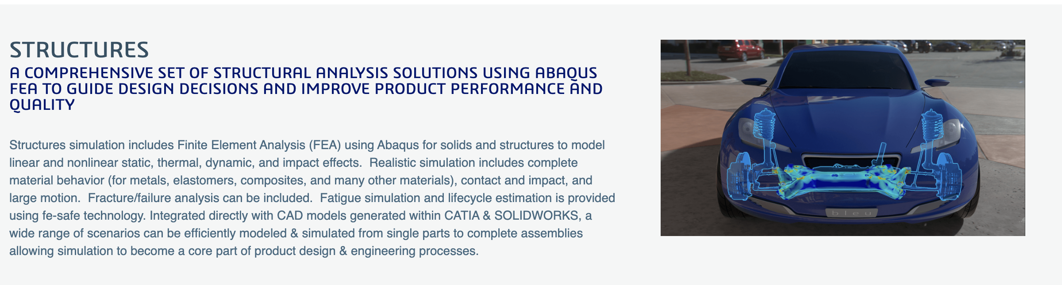

Slide 32
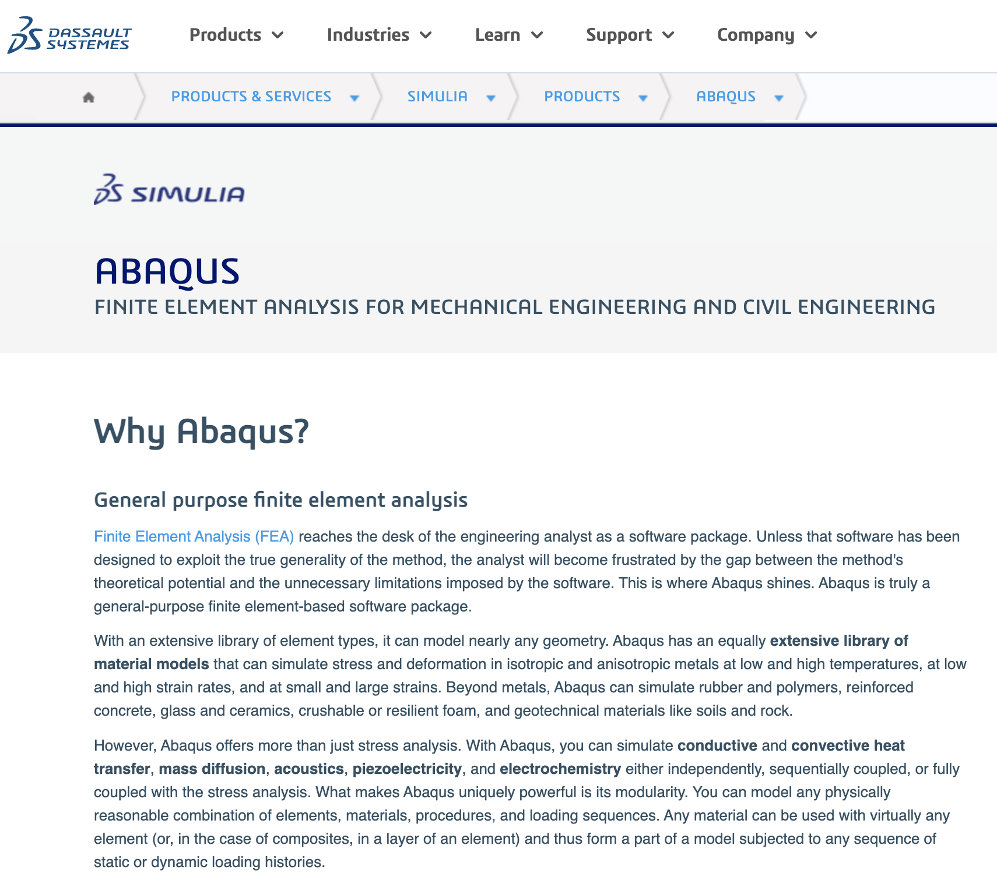
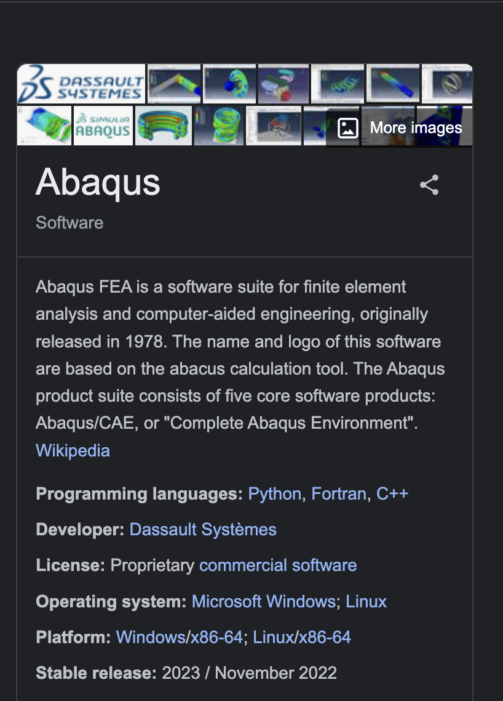

Slide 33


Slide 34
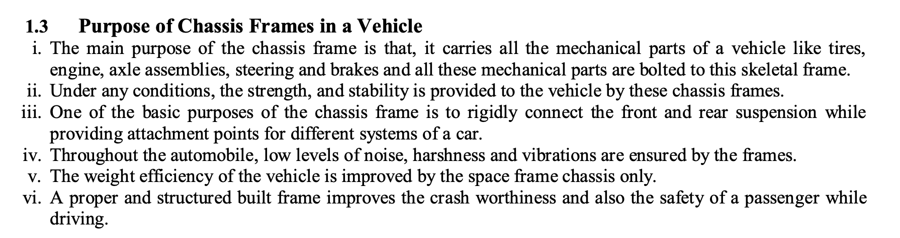
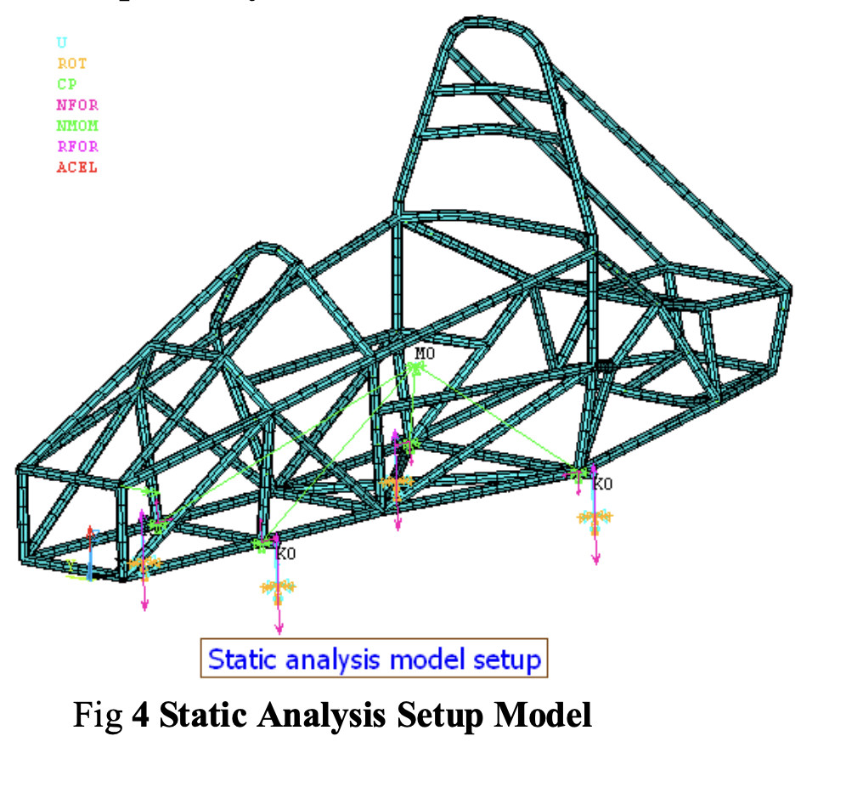

Slide 35
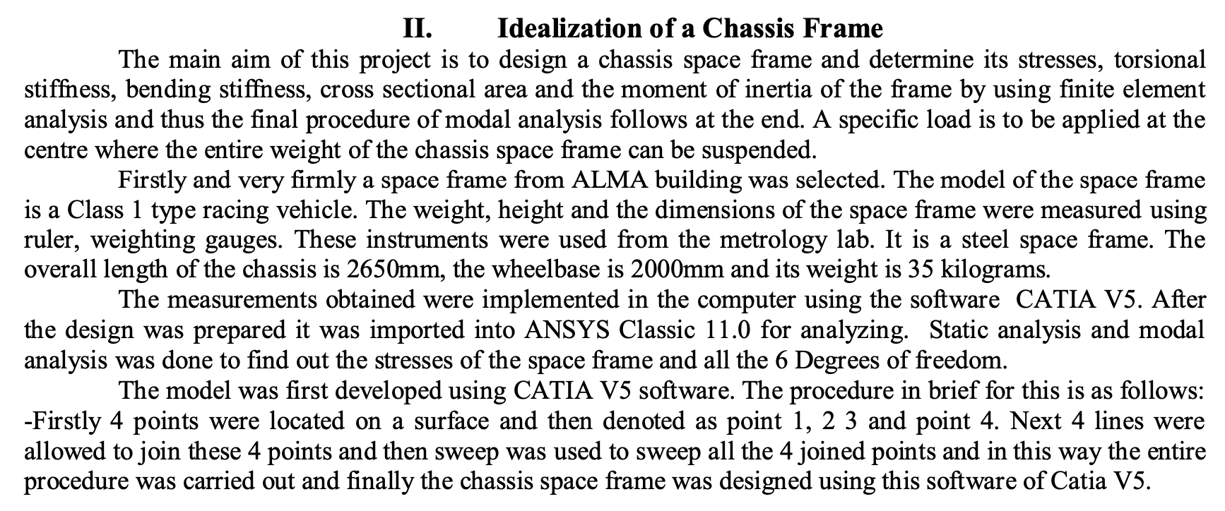

Slide 36
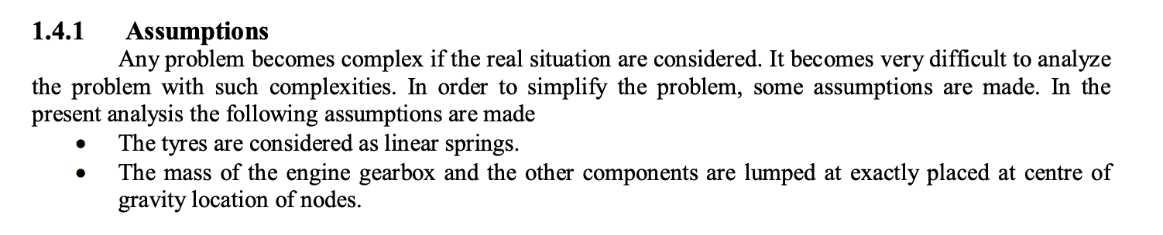
1.4.1 Ipotesi
Ogni problema diventa complesso se si considerano le situazioni reali. Diventa molto difficile analizzare il problema con tali complessità. Al fine di semplificare il problema, vengono fatte alcune ipotesi. Nell'analisi presente vengono fatte le seguenti ipotesi:
- Gli pneumatici vengono considerati come molle lineari.
- La massa del motore, del cambio e degli altri componenti viene concentrata e posizionata esattamente nel centro di gravità dei nodi.

Slide 37
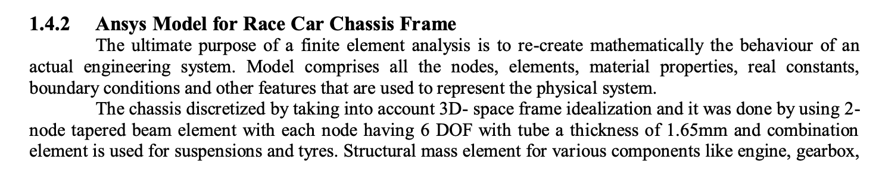

Slide 38
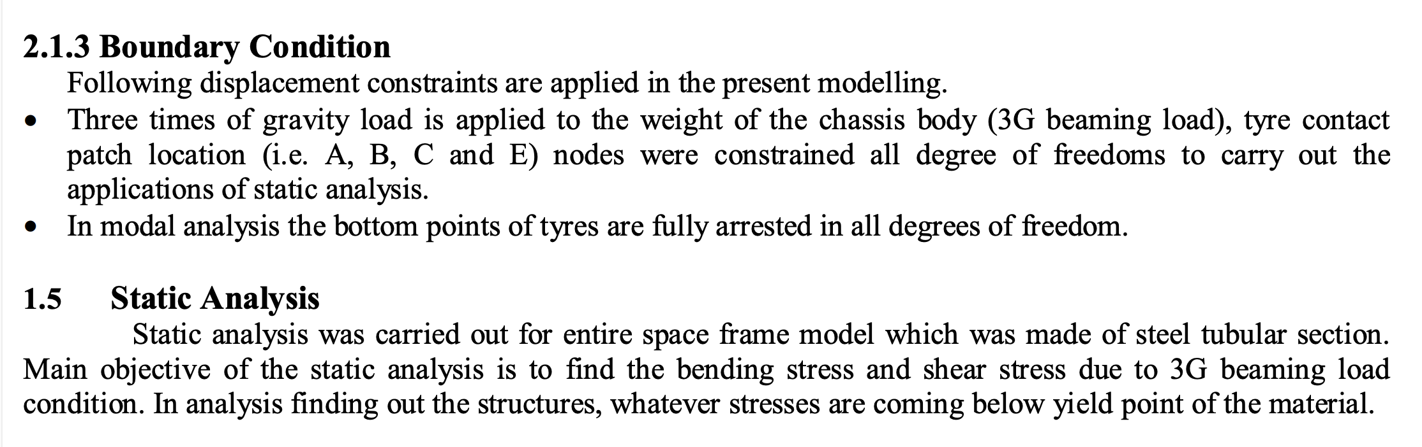

Slide 39
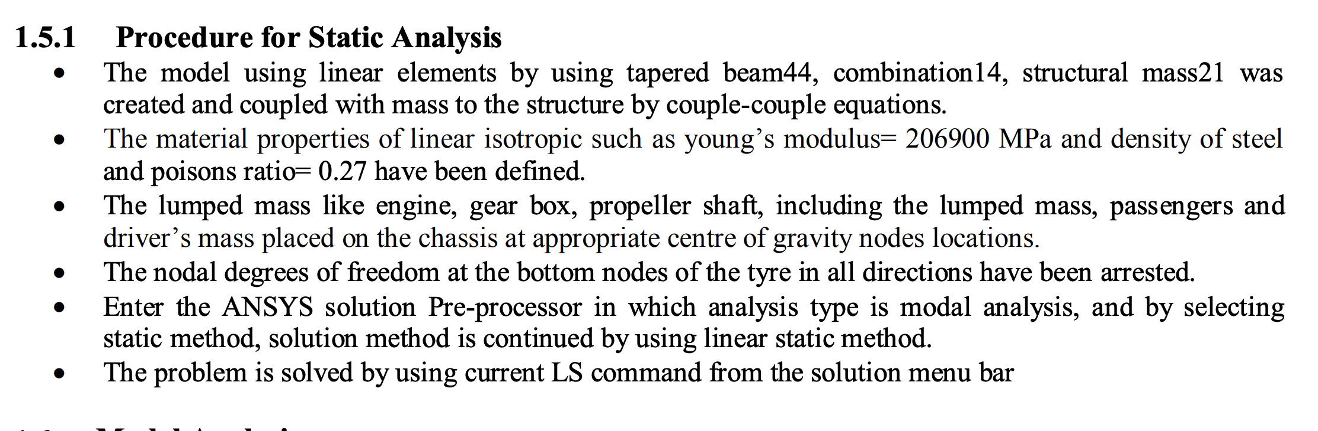

Slide 40


Diagramma del momento flettente.
Si noti che in questo caso i diagrammi sono degli archi di parabola.
Diagramma della forza di taglio
Si noti che in questo caso i diagrammi sono delle spezzate

Slide 41
Perche’ l’esame di Scienza delle Costruzioni e` da tutti considerato uno dei piu` difficili dell’Ingegneria.
In linea di principio, un progettista meccanico potrebbe adoperare strumenti di simulazione per ottenere lo stato di sollecitazione di una struttura senza neanche sapere come sono determinati.
Tuttavia, prima di adoperare strumenti di simulazione, occorre partire da un progetto di massima, nel quale le sollecitazioni vengono determinate a mano, anche se in modo approssimativo.
Uno degli obiettivi del e` acquisire la capacita’ di capire come cambia la sollecitazione in un punto se si cambia un parametro di progetto.
L’unico modo per acquisire questa capacita’ disporre di una buona “manualita`” e “agio” nei calcoli, che si acquisisce solo con molto esercizio.
Dal punto di vista concettuale, l’analisi di una struttura puo` essere effettuata mediante una serie di passaggi standard, seguendo un preciso “algoritmo”. Gli esercizi d’esame non sono finalizzati solamente a verificare la capacita` di applicare l’algoritmo risolutivo, ma soprattutto a verificare la capacita` di saperlo adattare al particolare problema che si sta risolvendo in modo da ottenere il risultato in maniera spedita.

Slide 42


Slide 43


Slide 44

Le travi possono essere vincolate in vari modi.
I piu’ comuni sono l’appoggio (cerniera), tramite un carrello, o tramite un incastro.
L’appoggio impedisce lo spostamento, ma consente la rotazione
Il carrello consente, oltre alla traslazione, la rotazione.

Slide 45
Per molteplicita’ del vincolo si intende il numero di equazioni che il vincolo impone. Negli esempi mostrati:
Appoggio->molteplicita’ 2
Carrello->molteplicita` 1
Incastro->molteplicita’ 3

Slide 46

Per poter impedire spostamenti verticali il carrello deve poter esercitare una forza verticale arbitraria. Tale forza non e` tuttavia nota a priori.

Slide 47
Analogamente, per impedire sia spostamenti verticali che orizzontali, la cerniera deve poter esercitare una forza orizzontale e una verticale, entrambe arbitrarie.
Oltre a forze arbitrarie, l’incastro deve poter esercitare un momento.

Slide 48
Im generale, un vincolo esercita tanti tipi di forze quanti sono I gradi di liberta’ da esso soppressi.

Slide 50

Come determinare taglio e momento

Slide 51

Passo 1: diagramma di struttura libera
Si sostituiscono ai vincoli le possibili reazioni vincolari.

Slide 52
Passo 1: diagramma di struttura libera
Si impongono le equazioni cardinali della statica:

Slide 53

Passo 2: classificazione della struttura
Nelle somme, i contribute dovuti ai carichi sono noti, ma sono incogniti quelli delle reazioni. Il sistema che si ottiene e` lineare e non omogeneo.
Se il sistema ammette soluzione unica, allora la struttura si dice isostatica, o staticamente determinate.
Se il numero di incognite e` superiore al numero di equazioni linearmente indipendenti, la struttura si dice iperstatica.
Se il numero di equazioni linearmente indipendenti e` maggiore del numero di incognite, la struttura si dice labile

Slide 54




Slide 55




Slide 56
Vedremo che, man mano che il taglio si muove lungo l’asse, le CdS obbediscono delle leggi di variazione
ben precise, che il calcolo va effettuato esclusivamente in alcuni punti significativi della struttura.

Slide 57

Come vedremo, il calcolo basato sull’equilibrio va effettuato esclusivamente in alcuni punti significativi della struttura. Infatti,
negli intervalli dove non sono applicate forze, le CdS obbediscono a delle equazioni differenziali che ci permettono di determinare i diagrammi a partire dai valori estremi delle CdS, mentre in corrispondenza dei punti applicazione delle forze, le CdS sono in generale discontinue, e obbediscono a delle condizioni dette “di salto”.

